Slide 1
Le Père Noël
(Vous savez bien qu’il vient de Finlande)

Slide 2
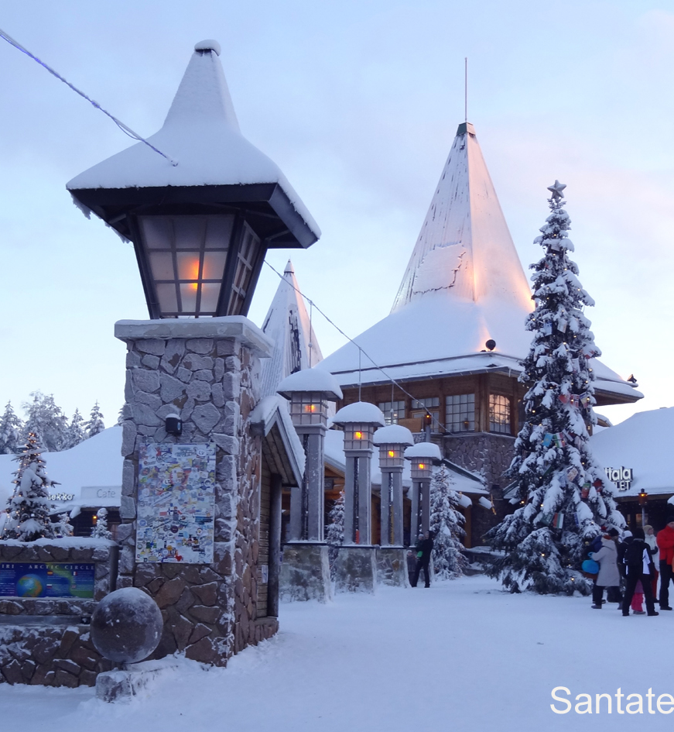
La maison du Père Noël
La maison du Père Noël est à Korvatunturi, une colline située auprès du cercle polaire
Au cercle polaire, il fait souvent sombre en hiver, mais la neige et les éclairs illuminent.
Le village du Père Noël peut être visité toute l'année.

Slide 3
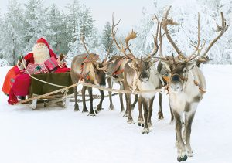
LE PÈRE NOËL est
Homme joyeux
Barbe blanche
Âgé de centaines d'années
Les lutins sont les petits assistants du Père Noël:
- s'assurent que les enfants sont gentils
- aident à faire les cadeaux
Les rennes tirent le père Noël dans son traîneau
Il vient à la porte et parle avec les familles

Slide 4
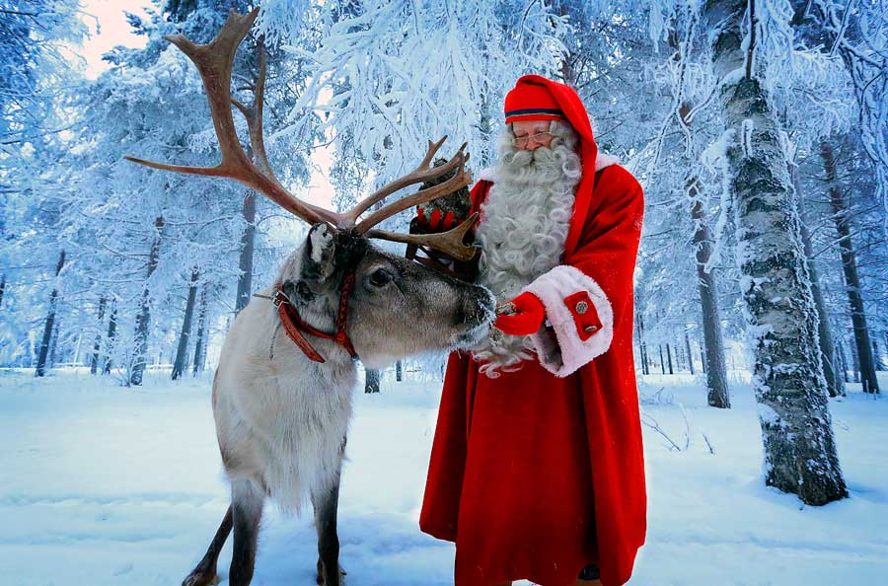
L'histoire du Père Noël
Le Père Noël d'aujourd'hui est basé sur l'évêque de Saint-Nicolas de Myra, qui a vécu au 3ème siècle en Turquie. Saint-Nicolas était un philanthrope bien connu qui a montré une attention particulière aux enfants.
Les visites du Père Noël à la maison ont commencé dans les années 1920 et ont progressivement augmenté dans toutes les classes de la société, le Père Noël a visité la bourgeoisie et des foules en délire.

